Slide 1
Η ισπανια España
Η παρουσίαση πραγματοποιείται από τη μαθήτρια της Β΄ Γυμνασίου Άννα Παπανδριανού

Slide 2
πληροφοριεσ
Επίσημη γλώσσα: ισπανική γλώσσα
Πρωτεύουσα: Μαδρίτη
Πολίτευμα: Βασιλευόμενη Κοινοβουλευτική Δημοκρατία
Έκταση: 505 χλμ
Πληθυσμός: 46.500.000
Νόμισμα: Ευρώ

Slide 3
ΣΗΜΑΙΑ ΚΑΙ ΕΘΝΟΣΗΜΟ:
ΕΘΝΙΚΟΣ ΥΜΝΟΣ:

Slide 4
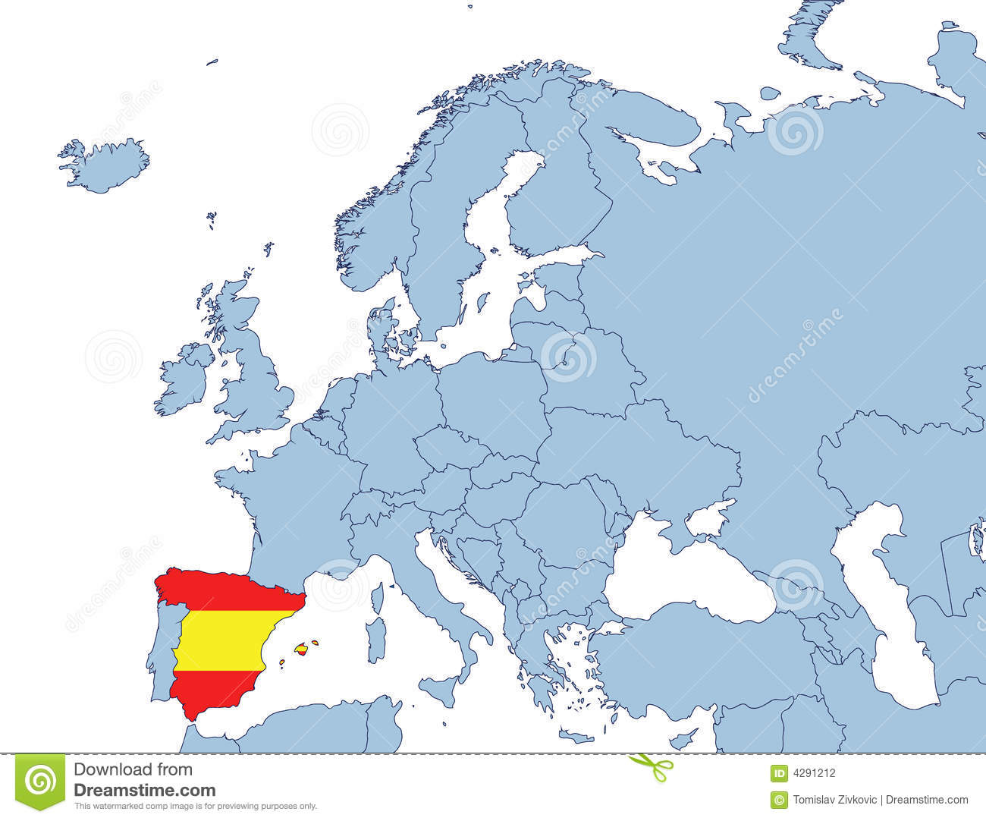
ΧΑΡΤΗΣ ΚΑΙ ΣΥΝΟΡΑ
Η Ισπανία βρίσκεται ΝΔ της Ευρώπης και συνορεύει με τη Γαλλία, την Πορτογαλία και το Μαρόκο. Βρέχεται από την Μεσόγειο θάλασσα και τον Ατλαντικό Ωκεανό

Slide 5
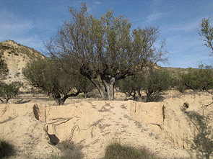
ΚΛΙΜΑ
Το κλίμα της Ισπανίας ποικίλει ανάλογα με το υψόμετρο και το έδαφος της περιοχής. Γενικά δεν υπάρχουν έντονες βροχοπτώσεις . Στη Μαδρίτη η μέση θερμοκρασία είναι +14 °C.

Slide 6
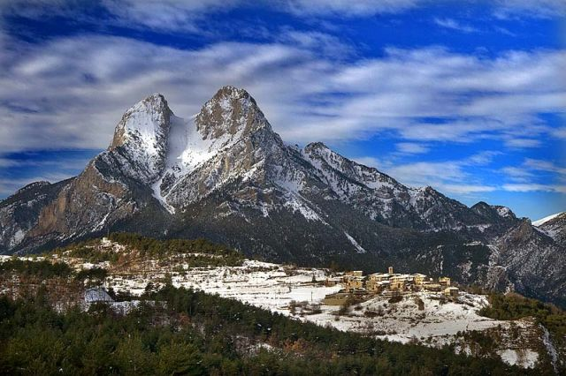
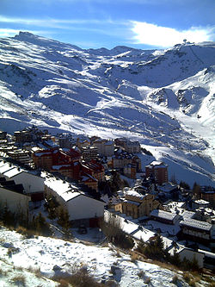
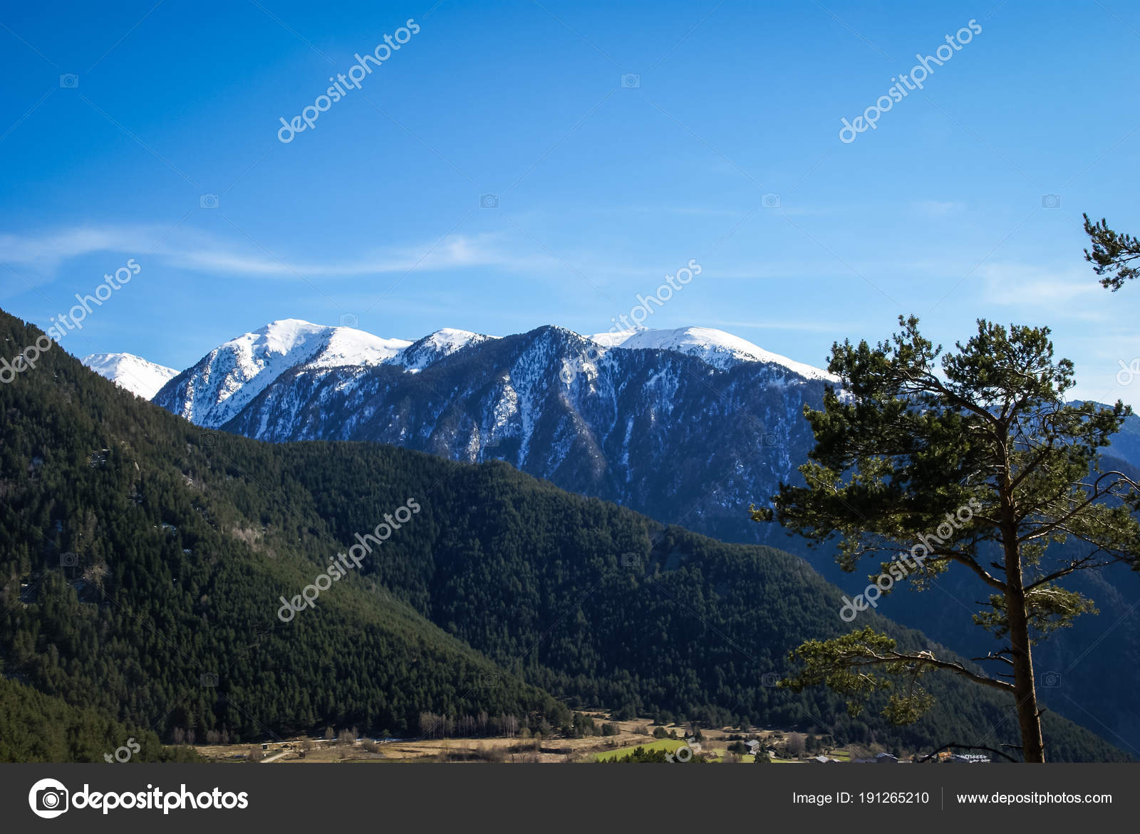
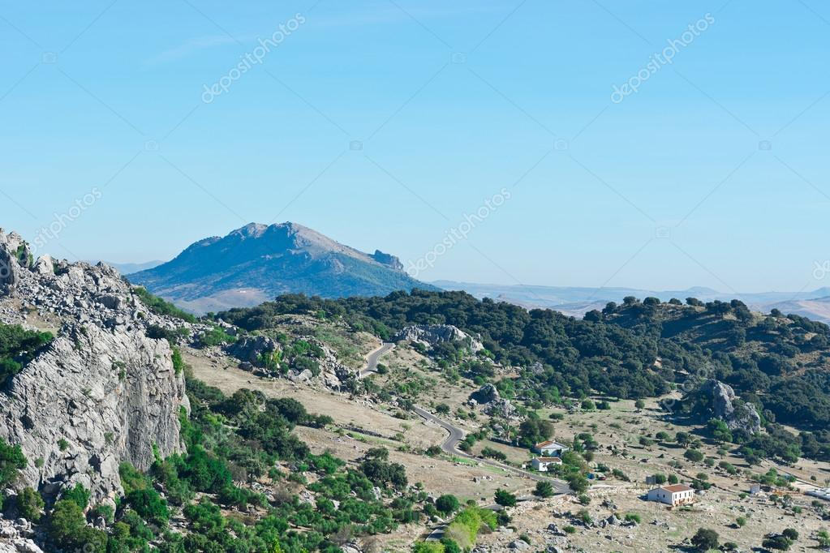
ΒΟΥΝΑ ΤΗΣ ΙΣΠΑΝΙΑΣ
Πυρηναία
Σιέρρα Νεβάδα
Ιβηρικά Όρη
Κανταβρικά Όρη

Slide 7
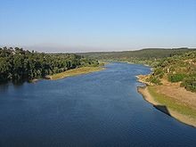
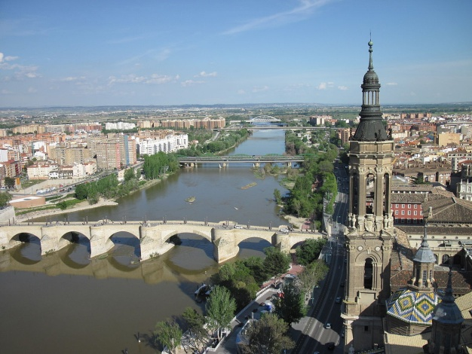
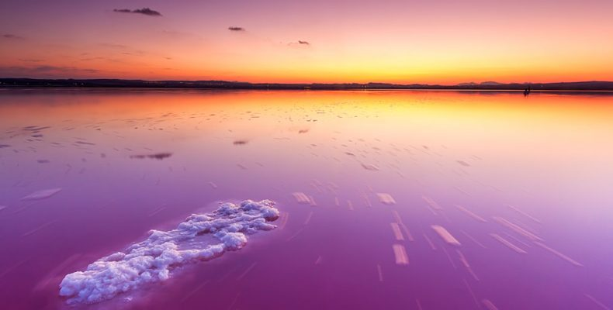
ΜΕΓΑΛΥΤΕΡΟΙ ΠΟΤΑΜΟΙ
Tajo (1007 Km)
EBRO (925 Km)
Η ΡΟΖ ΛΙΜΝΗ
(Torrevieja)

Slide 8
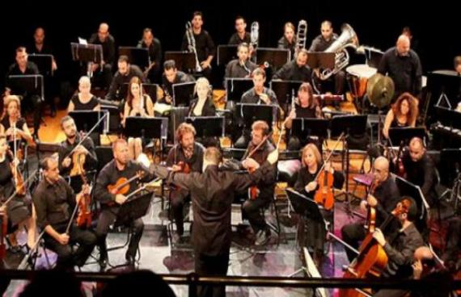
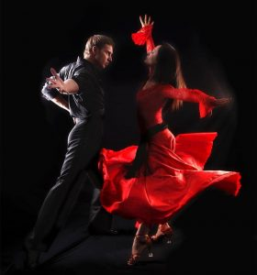
ΠΟΛΙΤΙΣΜΟΣ
Ο πολιτισμός της Ισπανίας μέρα με τη μέρα εξελίσσεται μέσα από ποικίλες εκφράσεις όπως : Λογοτεχνία, θέατρο, μουσική, ζωγραφική και χορός

Slide 9
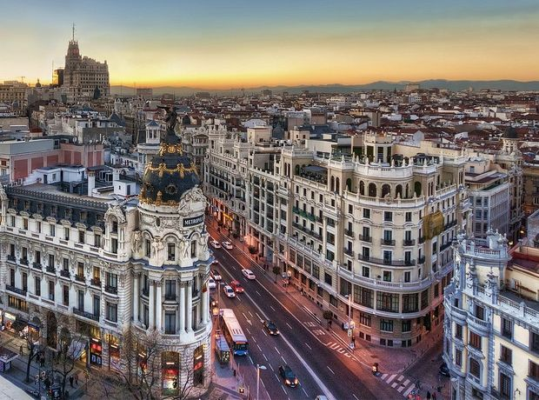
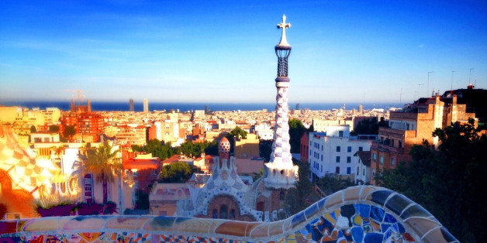
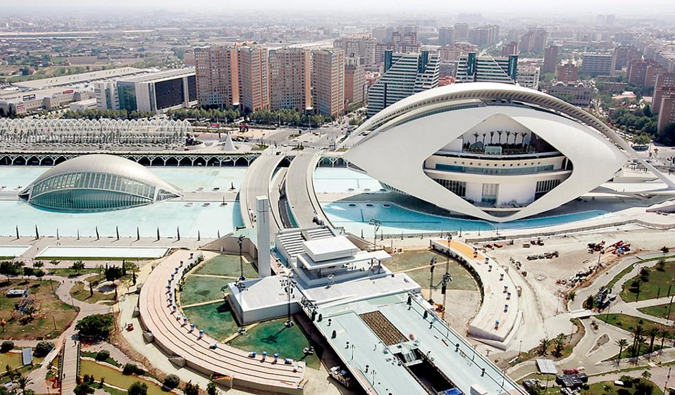
ΜΕΓΑΛΥΤΕΡΕΣ ΠΟΛΕΙΣ
Μαδρίτη
Βαρκελώνη
Βαλένθια

Slide 10
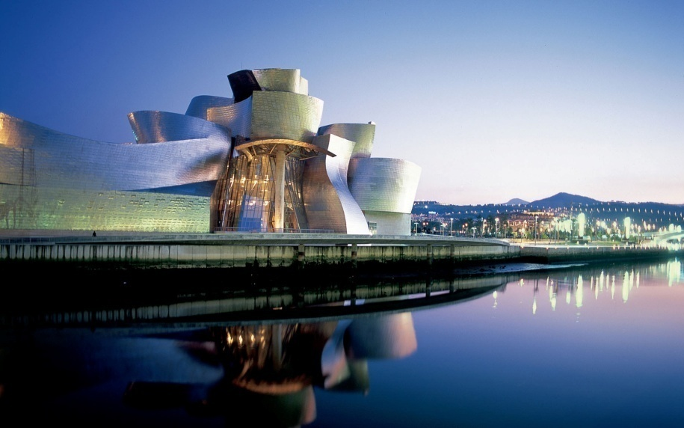
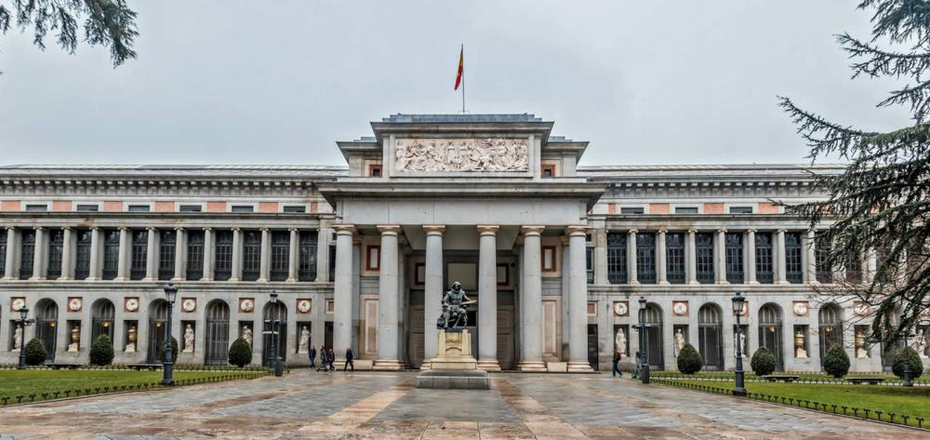
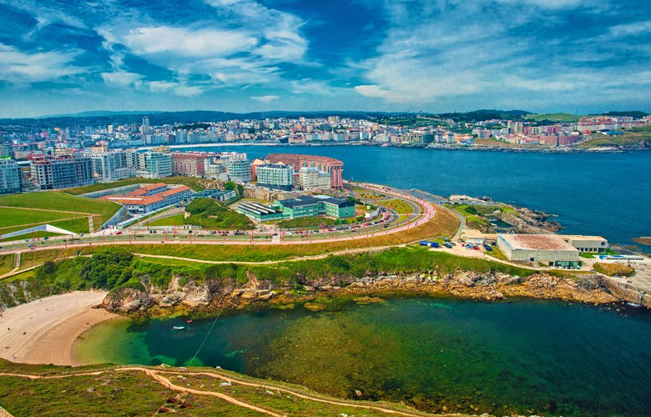
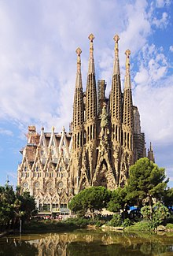
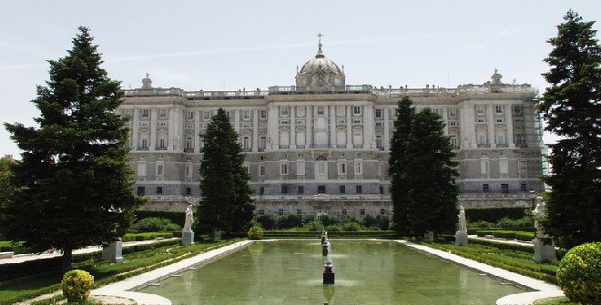
ΑΞΙΟΘΕΑΤΑ
ΠΑΜΠΟΛΑ‐ΒΙΚΤΟΡΙΑ‐ΜΠΙΛΜΠΑΟ
ΜΟΥΣΕΙΟ DE PRADO
ΛΑ ΚΟΡΟΥΝΙΑ
ΣΑΓΡΑΔΑ ΦΑΜΙΛΙΑ
PALACIO-REAL ΜΑΔΡΙΤΗ

Slide 11
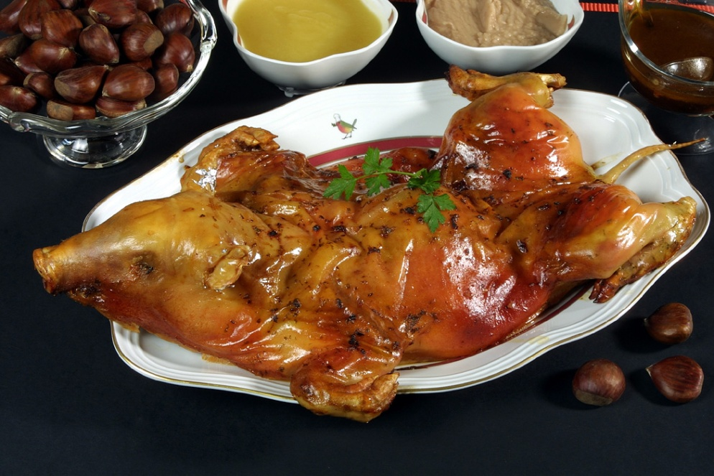
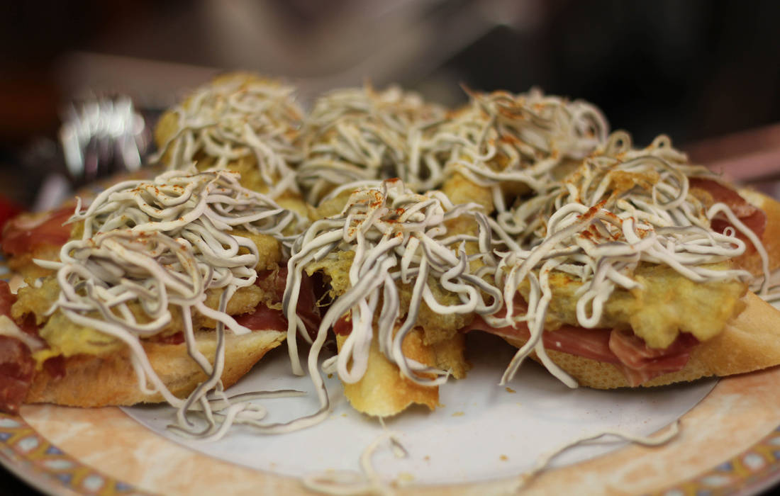
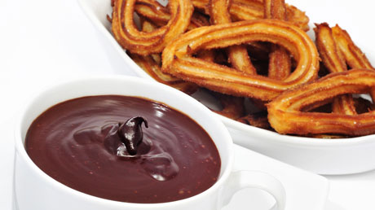
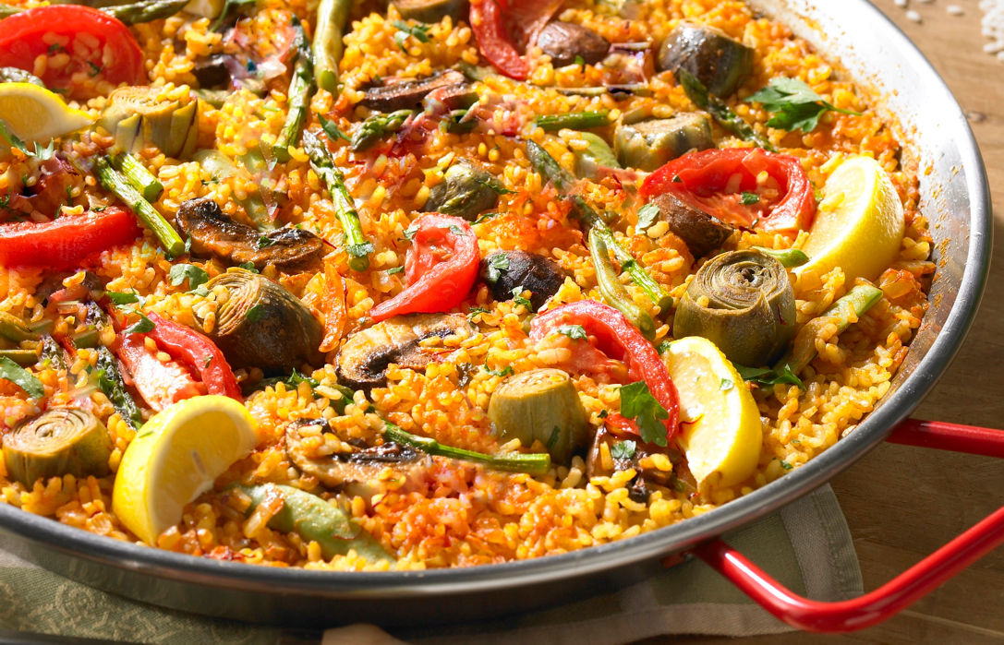
ΦΑΓΗΤΑ (LA COMIDA)
Cochinillo Asado
Churros
Bebes recien nacidos
Paella

Slide 12
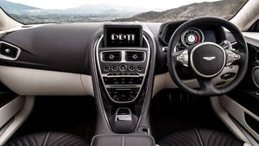
ΘΡΗΣΚΕΙΑ
Οι Ισπανοί είναι κατά το μεγαλύτερο μέρος τους χριστιανοί Ρωμαιοκαθολικοί, αν και η δύναμη της Εκκλησίας έχει μειωθεί αρκετά τα τελευταία χρόνια.
ΜΕΤΑΦΟΡΕΣ
Η οδήγηση γίνεται στα δεξιά

Slide 13
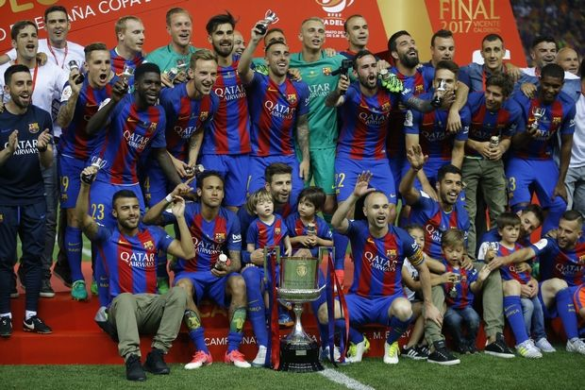
ΕΘΝΙΚΗ ΟΜΑΔΑ ΠΟΔΟΣΦΑΙΡΟΥ ΜΠΑΡΤΣΕΛΟΝΑ

Slide 14
ΙΣΠΑΝΙΚΗ ΓΛΩΣΣΑ
Καλημέρα: buenos dias
Καληνύχτα: buenas noches
Γεια σου: hola
Αντίο: adios
Πώς σε λένε; : Cómo te dicen?
Με λένε…: me dicen ...
Ευχαριστώ πολύ: muchas gracias
Καλό Καλοκαίρι: buen verano

Slide 15
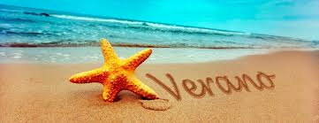
ΣΑΣ ΕΥΧΑΡΙΣΤΩ ΠΟΛΎ ΓΙΑ ΤΗΝ ΠΑΡΑΚΟΛΟΥΘΗΣΗ!!

